Slide 1
Los pasatiempos
Repaso

Slide 2
En mi tiempo libre me gusta ___________ al fútbol. Lo ________ normalmente los martes en el colegio. También _________los fines de semana con mis amigos en el parque. El fin de semana pasado, no ________ porque ________a Londres para ver un partido de Arsenal. ¡___________bomba! El próximo fin de semana_____________ al fútbol otra vez con mis amigos.
jugar
juego
juego
jugué
fui
Me lo pasé
voy a jugar

Slide 3
- ¿Qué más haces para llevar una vida sana? - Bueno, hago ______________ ejercicio por lo menos ___________ veces a la semana. Generalmente ______________ footing. Ayer hice footing ____________ del colegio y luego a las cuatro ______________ en el equipo de fútbol. Normalmente _____________ hacer deporte en equipo porque es más interesante. Mañana voy a hacer natación con mi padre.

Slide 4
- ¿Qué más haces para llevar una vida sana? - Bueno, hago ______________ ejercicio por lo menos ___________ veces a la semana. Generalmente ______________ footing. Ayer hice footing ____________ del colegio y luego a las cuatro ______________ en el equipo de fútbol. Normalmente _____________ hacer deporte en equipo porque es más interesante. Mañana voy a hacer natación con mi padre.
mucho
tres
hago
antes
jugué
prefiero

Slide 5
asatiempo
referido
1 | ¿Cuál es tu p_____________ p___________? (What is your favourite hobby?)
2 | ¿C____________ lo empezaste? (When did you start it?)
3 | ¿A____________ a alguien? (Do you admire anyone?)
4 | ¿Tienes una __________ preferida? (Do you have a favourite shop?)
5 | ¿Hay o_______ c____________ que te gustan hacer? (Are they other things you like doing?)
6 | ¿Qué h____________ el fin de semana p____________? (What did you do last weekend?
7 | ¿A____________ fuiste? (Where did you go?)
8 | ¿Qué p__________ tienes para el p__________ f__ de s________? (What are you planning to do next weekend?)
9 | Y tu programa favorito, ¿d__________ tiene l_________? (Your favourite programme, where is it set?)
10 | ¿De qué t___________? (What’s it about?)
11 | ¿Te g_____________ los medios s___________? (Do you like social media?)
12 | ¿Te gustaría p___________ algún deporte o_____________? (Would you like to try an olympic sport?)
uándo
dmiras
tienda
tras
osas
iciste
asado
dónde
lanes
róximo
in
emana
ónde
ugar
rata
ustan
ociales
robar
límpico

Slide 6
1 | ¿Cuál es tu p_____________ p___________? (What is your favourite hobby?)
2 | ¿C____________ lo empezaste? (When did you start it?)
3 | ¿A____________ a alguien? (Do you admire anyone?)
4 | ¿Tienes una __________ preferida? (Do you have a favourite shop?)
5 | ¿Hay o_______ c____________ que te gustan hacer? (Are they other things you like doing?)
6 | ¿Qué h____________ el fin de semana p____________? (What did you do last weekend?
7 | ¿A____________ fuiste? (Where did you go?)
8 | ¿Qué p__________ tienes para el p__________ f__ de s________? (What are you planning to do next weekend?)
9 | Y tu programa favorito, ¿d__________ tiene l_________? (Your favourite programme, where is it set?)
10 | ¿De qué t___________? (What’s it about?)
11 | ¿Te g_____________ los medios s___________? (Do you like social media?)
12 | ¿Te gustaría p___________ algún deporte o_____________? (Would you like to try an olympic sport?)

Slide 7
Research & reference A. When you are preparing for your speaking, you need to:
Use your exercise book
Use your Media & Freetime revision guide
Use your GCSE guide book
Use your text book.
If you still find there are words you need then use: 1. www.wordreference.com Online dictionary – use this and not an online translator
If what you want to say needs a VERB, you will need to look up the correct form of the verb. You cannot just put the infinitive ‘mirar’ (to watch) when you want to say ‘I watched’. For this use www.verbix.com
http://spanish.typeit.org/)
Saves you having to ask how to type accents or leaving them out on homework completely!

Slide 8
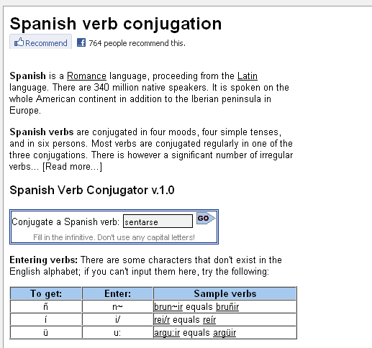
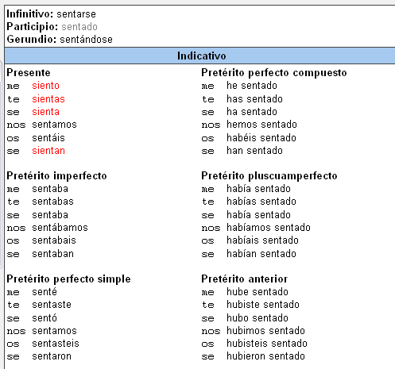
http://www.verbix.com/languages/spanish.shtml
Type the Spanish verb in here.
el presente
el pretérito
Notes:
http://www.verbix.com/languages/spanish.shtml

Slide 9
Practising A. When you have prepared what you want to say, you need to practise to get more fluent and more confident. First you might want to hear how it is pronounced. You can use online text-tp-speech tools. For example: 1. www.voki.com Follow the instructions. First you should copy/paste text in and choose a Spanish voice to say it . Then you can record yourself saying it and listen back to yourself.
2. http://text-to-speech.imtranslator.net/ This is another similar website. 3. In class, work in pairs. Do these activities: a. 3 -2 – 1 game with your answers b. Read your partner’s text out loud and pause to see if s/he can remember the next word c. Ask each other questions from the topic (prompt if needed. d. Listen to each other’s presentations and then ask questions.

Slide 10
Me encanta jugar al fútbol o al tenis con mis amigas en el parque porque me lo paso bomba. Pero mi deporte favorito es montar a caballo o bailar en mi casa. (32 palabras)
La semana pasada fui de compras con mis amigas. Luego fui en autobus a la casa de mi amiga. Luego hice un espectáculo de baile. Fue muy divertido. (28 words).
Mi pasatiempo preferido es ir de compras. No obstante, también hago la natación con mis amigas. Normalmente voy de compras una vez por semana con mis amigas y mi madre. El fin de semana pasado fui de compras con mi madre. Fui de compras en Cambridge en coche. También usé Facebook y vi videos porque es emocionante. (57).
Mi actividad favorita es montar en monopatín y hacer el alpinismo. A mi hermano también le encanta montar en monopatín porque es muy peligroso y divertido. También me gusta hacer el esquí y jugar con los videojuegos que se llaman Call of duty y Assassins creed revolutions. (47)
En el futuro me gustaría jugar al golf porque es muy interesante. También tengo la intención de jugar al tenis de mesa porque es muy rápido. Tengo pensado ver la tele el próximo fin de semana con mi hermana. (39).

Slide 11
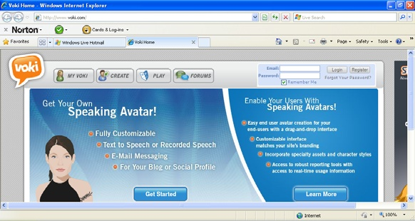
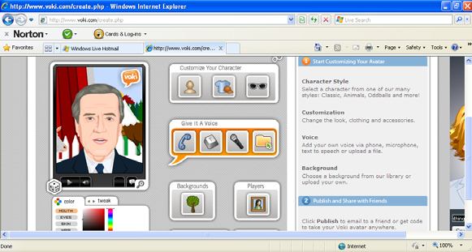
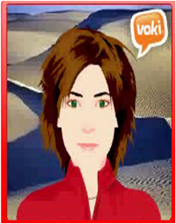
www.voki.com
http://text-to-speech.imtranslator.net/
Notes:
Vokis are talking avatars. Using this free website you can either record and upload the mp3 audio file OR you can copy/paste corrected TL script and choose a voice to say your words.

Slide 12
Write a short presentation about one hobby. Use this one as a model. REFER TO PREVIOUS WORK!
¿Cuándo? ¿Dónde?
¿Otra actividad?
¿Por qué te gusta?
¿Admiras a alguien?
¿Cuándo empezaste? (When did you start?)

Slide 13
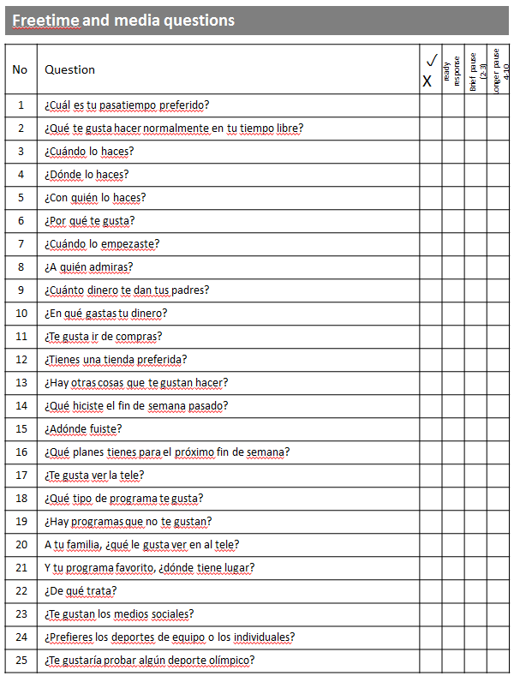
Use your swag bag, your GCSE guide , your Media & Free Time revision booklet and/or your text book to write your own answers to questions 9 – 25. NB: you have answers all of these before.

Slide 14
¿Cuánto dinero te dan tus padres?
1
¿En qué gastas tu dinero?
¿Te gusta ir de compras?
¿Tienes una tienda preferida?

Slide 15
¿Hay otras cosas que te gustan hacer?
2
¿Qué hiciste el fin de semana pasado?
¿Adónde fuiste (el fin de semana pasado?
¿Qué planes tienes para el próximo fin de semana?

Slide 16
¿Te gusta ver la tele?
3
¿Qué tipo de programa te gusta?
¿Hay programas que no te gustan?
¿ A tu familia, ¿qué le gusta ver en al tele?

Slide 17
Y tu programa favorito, ¿dónde tiene lugar?
4
¿De qué trata?
¿Te gustan los medios sociales?
¿Usas Facebook??

Slide 18
¿Prefieres los deportes de equipo o los individuales?
5
¿Te gustaría probar algún deporte olímpico?
Any other useful language to add from your book?

Slide 19
Starting off a letter |  | Por la tarde | In the evening
Dear… | Querido/a | Normalmente | usually
I’m going to talk about | Voy a hablar sobre | In the past (PAST TENSE VERBS!)
Linking ideas |  | last weekend | el fin de semana pasado
My favourite sport | mi deporte favorito | last Saturday | el sábado pasado
My favourite hobby | mi pasatiempo preferido | Future plans
Another activity I like is | Otra actividad que me gusta es.. | next weekend | el próximo fin de semana
I also like | También me gusta | I am going to | voy a…
but I don’t like | pero no me gusta… | I would like to | me gustaría…
and I hate | y odio… | I am thinking of.. | tengo pensado…
Saying what you generally do (PRESENT TENSE) |  | More links (see board)
At weekends.. | los fines de semana | although | aunque

Slide 20
Modals – (plus infinitive)
1. Quiero/no quiero – I want/ I don’t want
2. Puedo/no puedo – I can/ I can’t
3. Tengo que/ No tengo que – I have to/I don’t have to
Conditional
1. Me gustaría – I would like to
Past tense
1. imperfect – Cuando era joven, jugaba al = When I was young, I used to play
2. imperfect – iba a ….pero = I was going to ……but
3. preterite - El sábado pasado, fui a ……. = last Saturday, I went to 4. preterite – Decidí + infinitive = I decided to
Future 1. Voy a….. = I’m going to
2. Tengo pensado – I’m planning to/thinking of 3. Tengo la intención de – I’m intending to…….
Subjunctive
1. Cuando sea mayor – when I’m older
2. Cuando esté de vacaciones en el verano – when I’m on holiday in the summer
3. Cuando tenga más tiempo libre este fin de semana – when I have more time this weekend
Additional extras
1. Intento + infinitive = I try to........
2. Suelo + infinitive = I usually ……….. 3. Antes de + infinitive……Before doing……. 4. Después de + infinitive …..After doing…….

